Slide 1
Ch02-补充（语法其他内容） More about syntax rules
林奕/Lin Yi
西北工业大学计算机学院/School of Computer Science
ly_cs@nwpu.edu.cn
2022/03

Slide 2
目录/Content

Slide 3
Part 01-Chomsky文法分类/Chomsky Hierarchy
重要内容 / Important contents：
4 types of grammars / 4类文法
4 types of automaton / 4类自动机
BNF&/EBNF表示与前后文无关文法 / BNF & EBNF for Context free language (2 type grammar)
正规文法& 正规式 &有限自动机 & 词法分析
Regular Grammar & Regular Expression / Finite Automata / Lexical Analysis

Slide 4
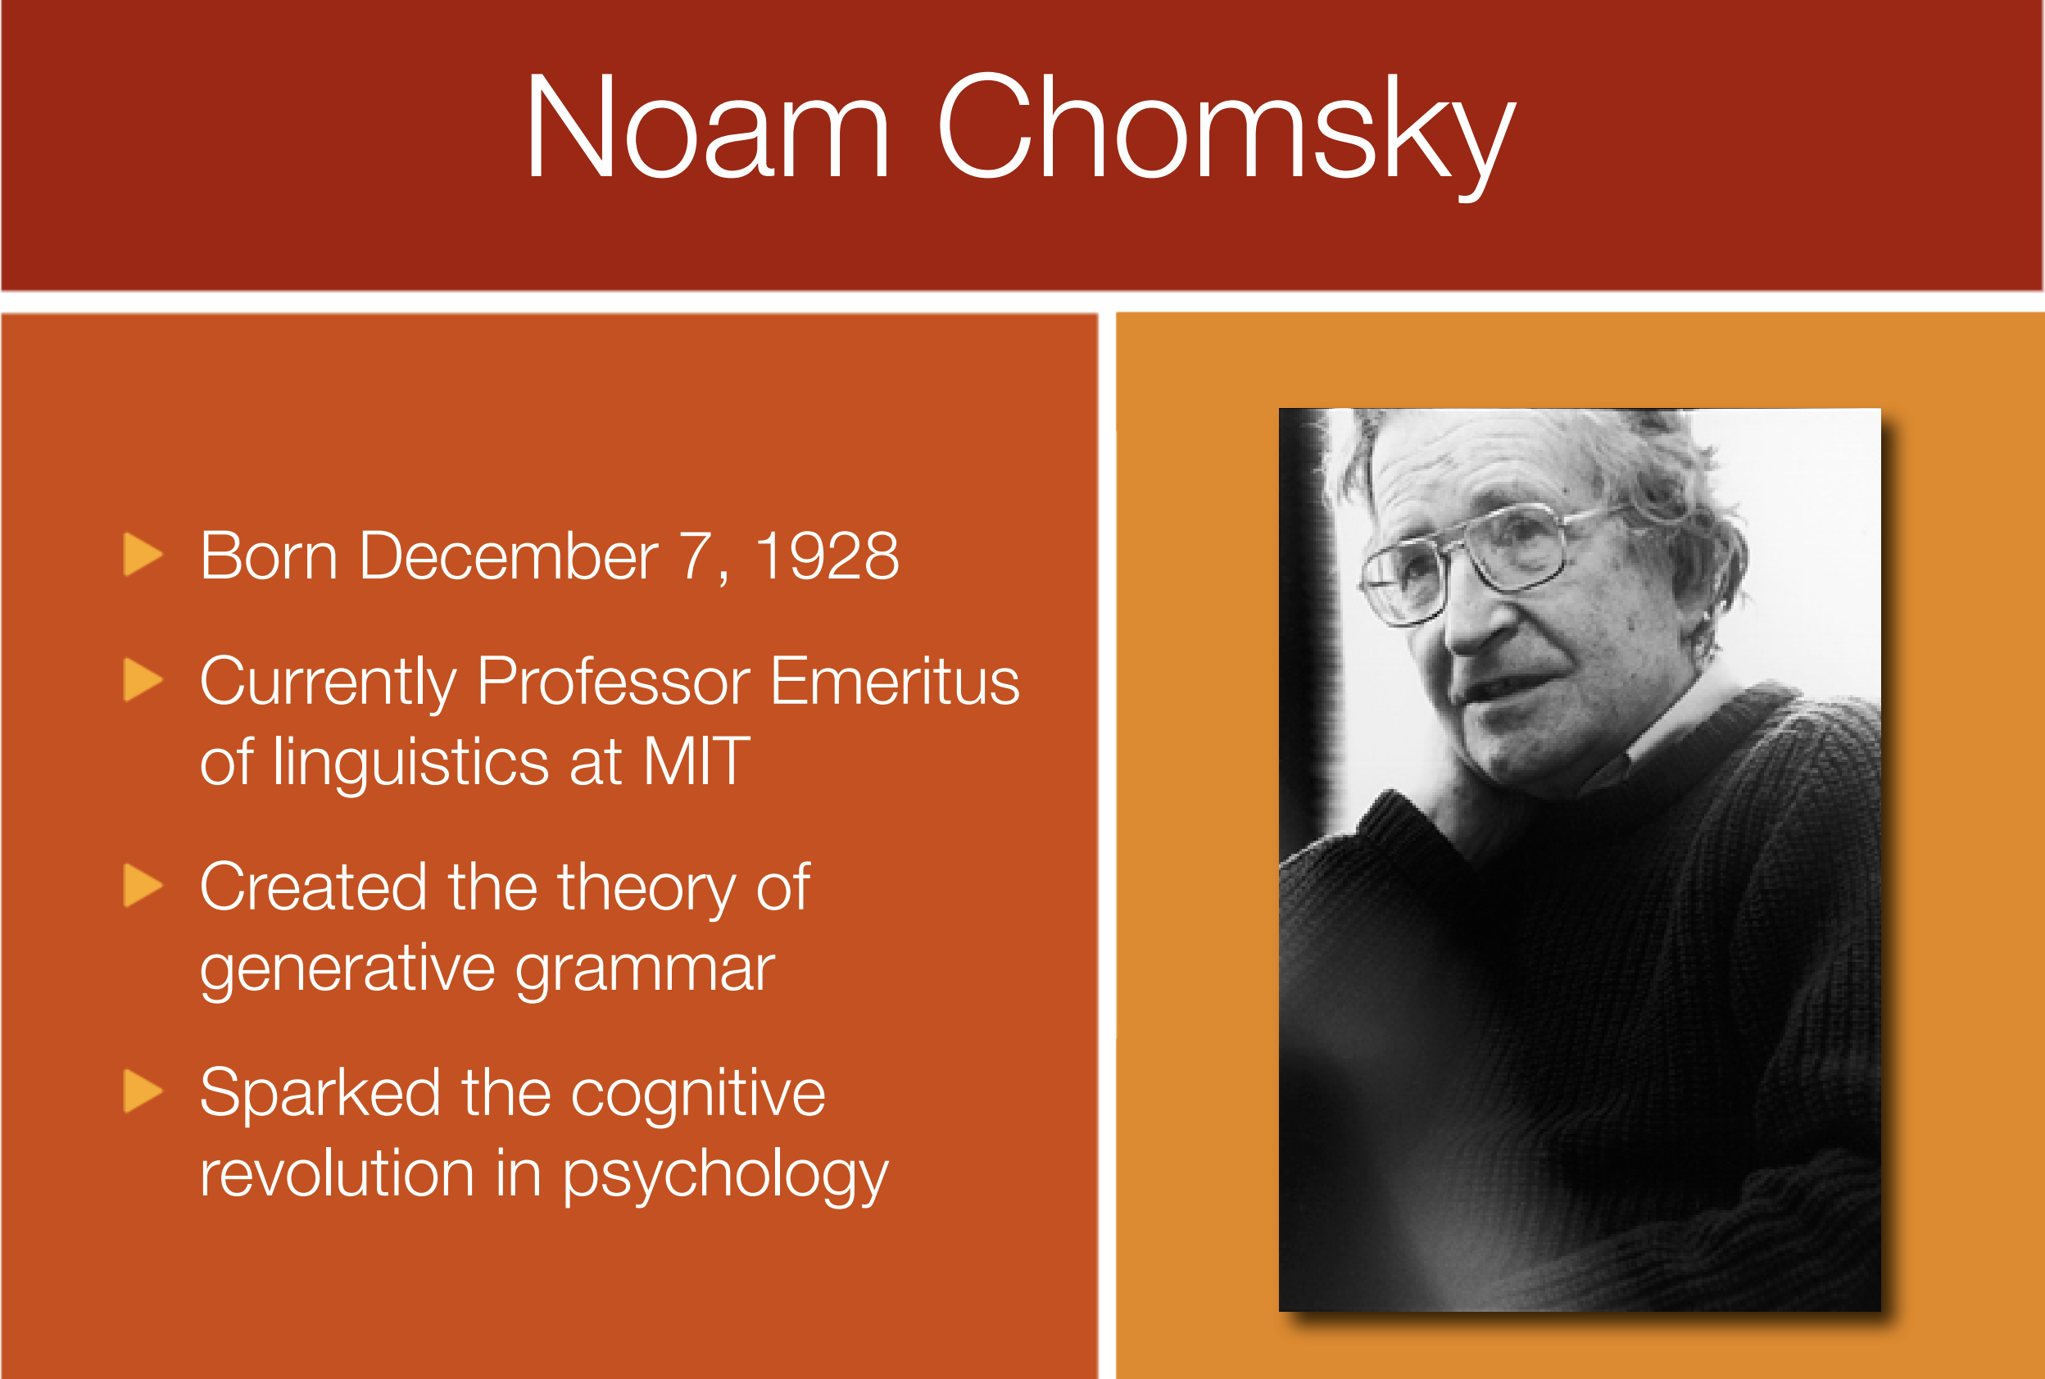
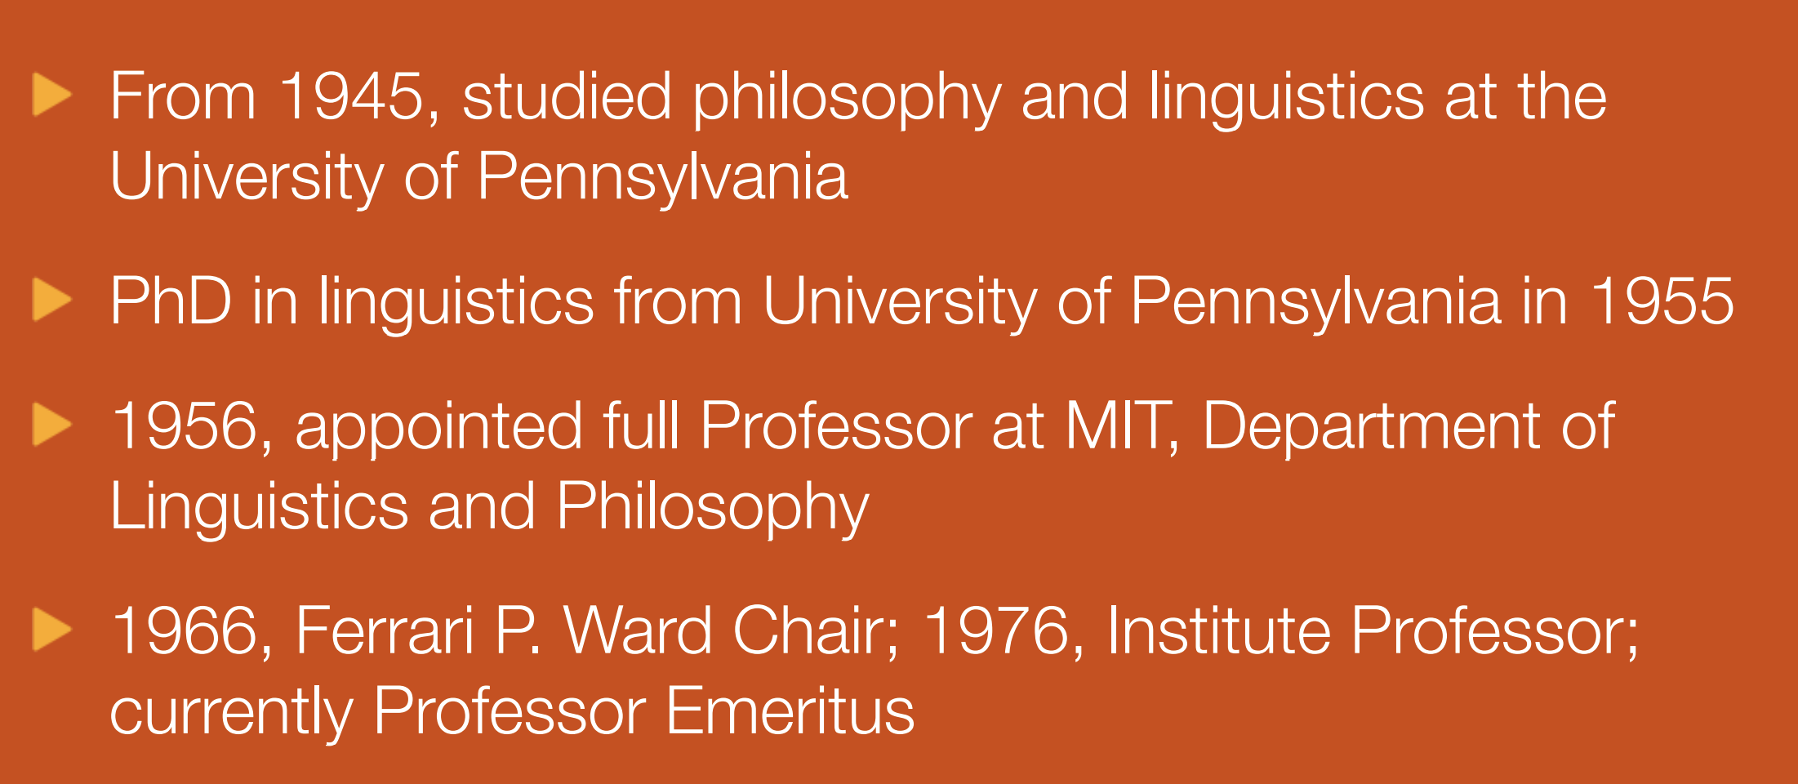
第一部分：形式语言简介 Part 01 : Intro to Formal Language
https://athena.ecs.csus.edu/~gordonvs/135/resources/ChomskyPresentation.pdf

Slide 5































































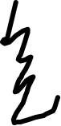




























































语言 & 文法 / Language & Grammar
语言：语言是一组再预先符号集上可构造得到的有限长度语句的集合。
Language：“A language is a collection of sentences of finite length all constructed from a finite alphabet of symbols.”
文法：文法可以被认为是能够枚举出一个语言全部语句的装置。
Grammar: “A grammar can be regarded as a device that enumerates the sentences of a language.”
https://athena.ecs.csus.edu/~gordonvs/135/resources/ChomskyPresentation.pdf

Slide 6
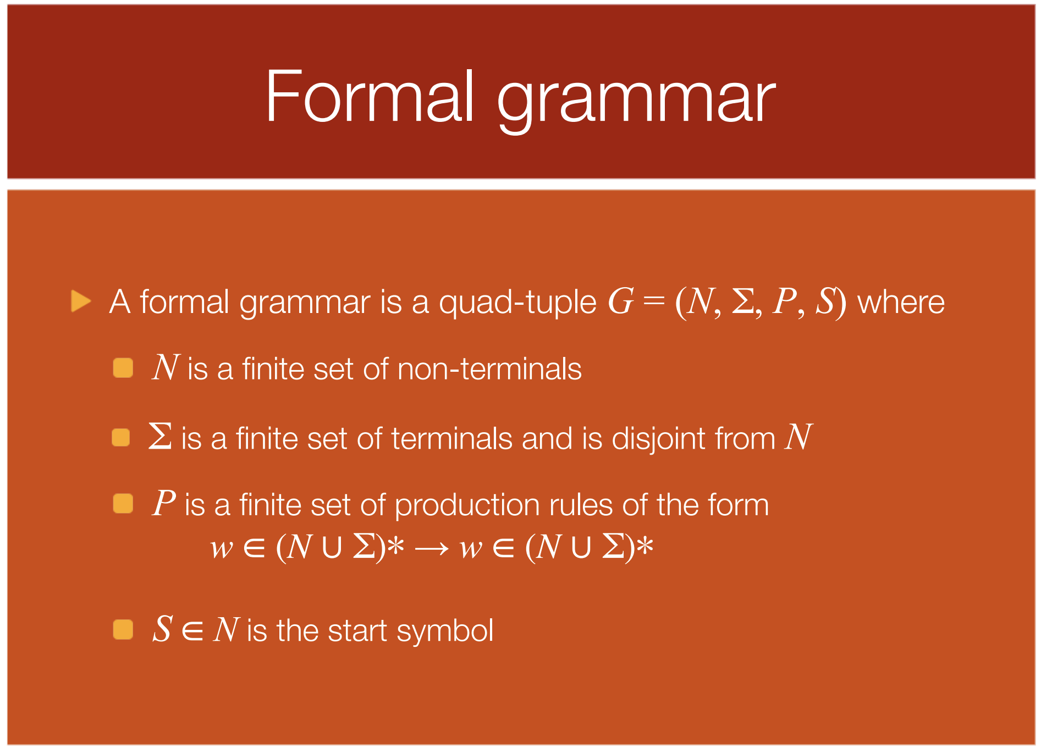





形式文法 / Formal Grammar
https://athena.ecs.csus.edu/~gordonvs/135/resources/ChomskyPresentation.pdf
形式文法可定义为一个四元组G=(N,∑,P,S)：
N是非终结符的有限集合
∑是终结符的有限集合（与N交集为空）
P是包含以下形式的产生式规则的有限集合 ：
w∈(N∪∑)*→w∈(N∪∑)*
S∈N是开始符

Slide 7
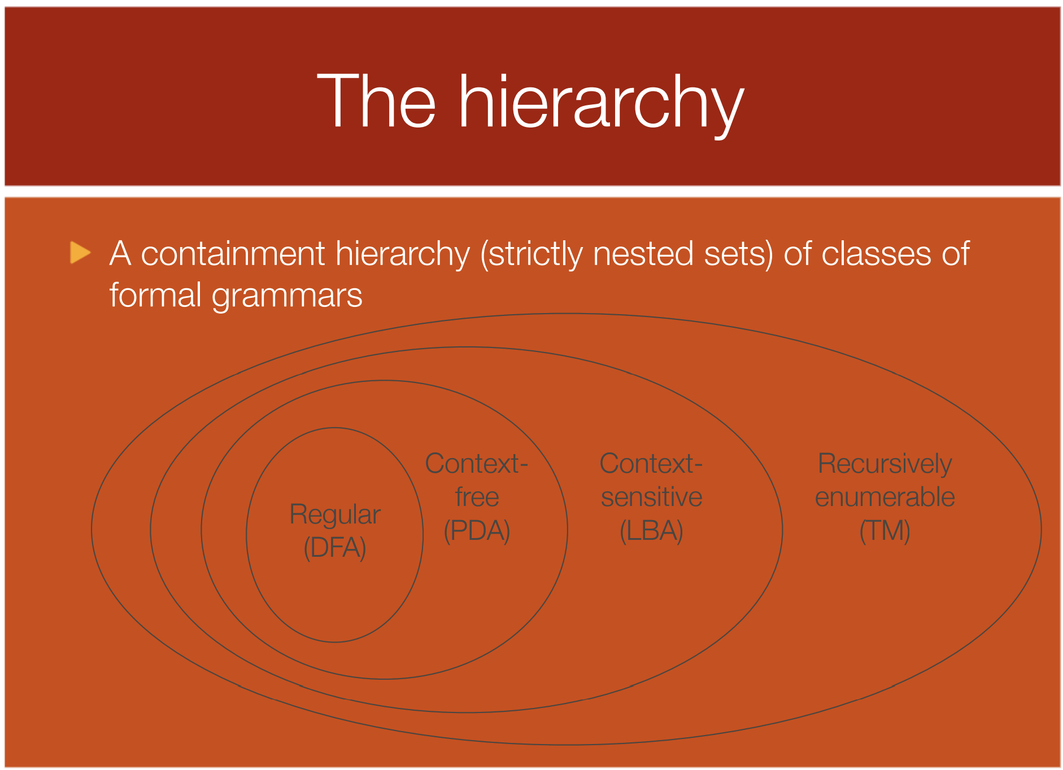















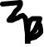


Chomsky分类/Chomsky Hierarchy
Regular language（正则语言）
DFA：
确定的有限自动机
Deterministic Finite Automata
Context-free language（前后文无关文法）
PDA：
下推自动机
Push down automata
Context-sensitive language（前后文相关文法）
LBA：线性有界自动机
Linear bounded automata
Recursively enumerable language（递归可枚举语言）
TM：
图灵机
Turing Machine
https://athena.ecs.csus.edu/~gordonvs/135/resources/ChomskyPresentation.pdf

Slide 8
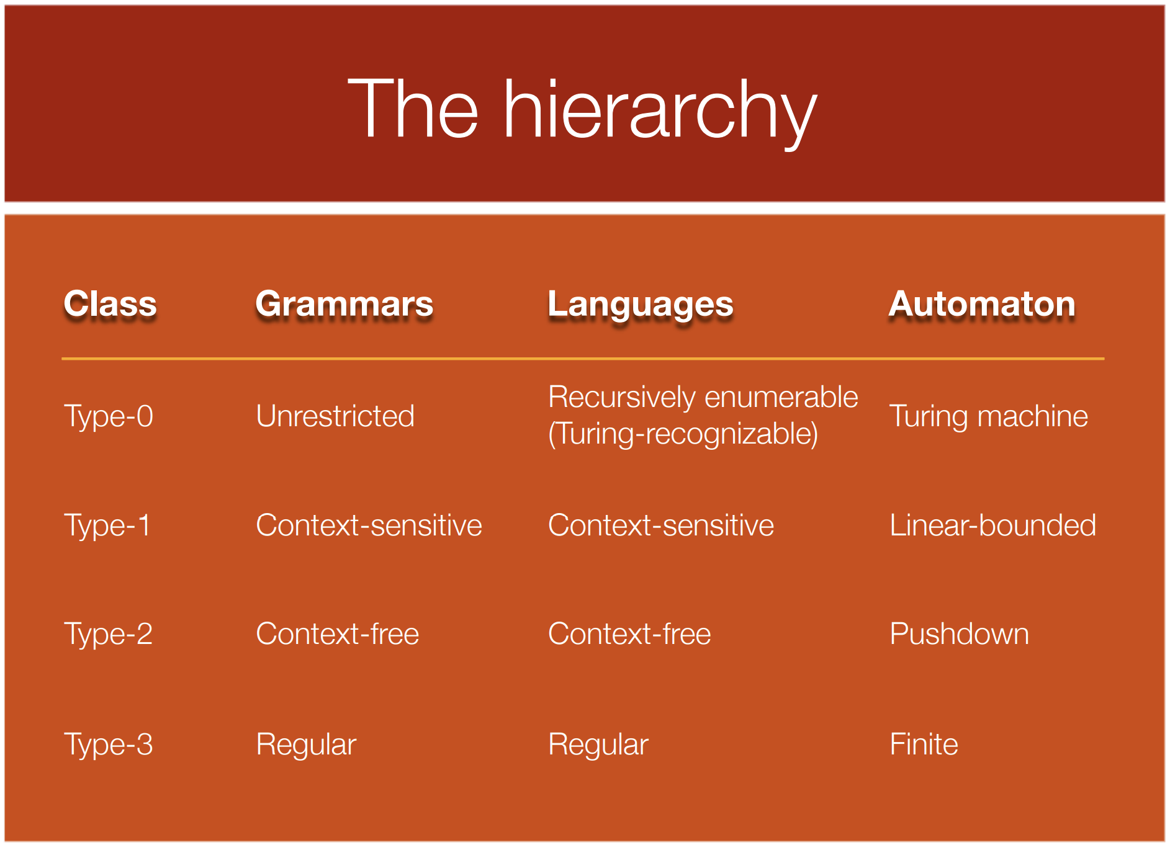











































Chomsky分类/Chomsky Hierarchy
https://athena.ecs.csus.edu/~gordonvs/135/resources/ChomskyPresentation.pdf

Slide 9
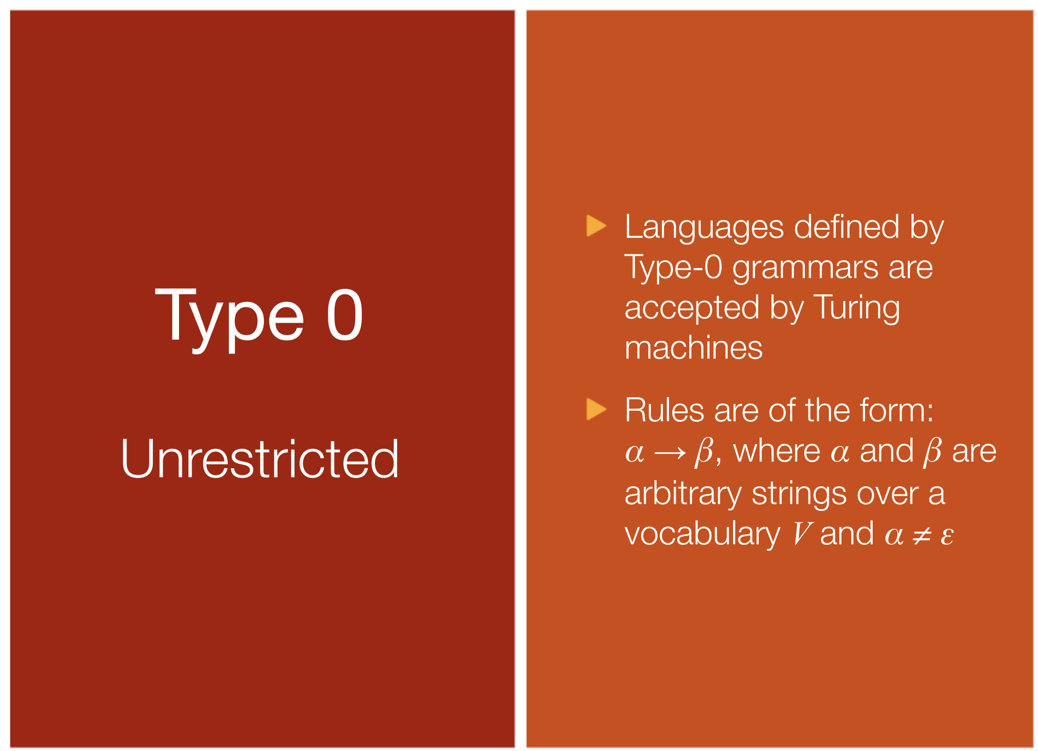
















Type 0 & Turing Machine 0型文法 & 图灵机
https://athena.ecs.csus.edu/~gordonvs/135/resources/ChomskyPresentation.pdf

Slide 10
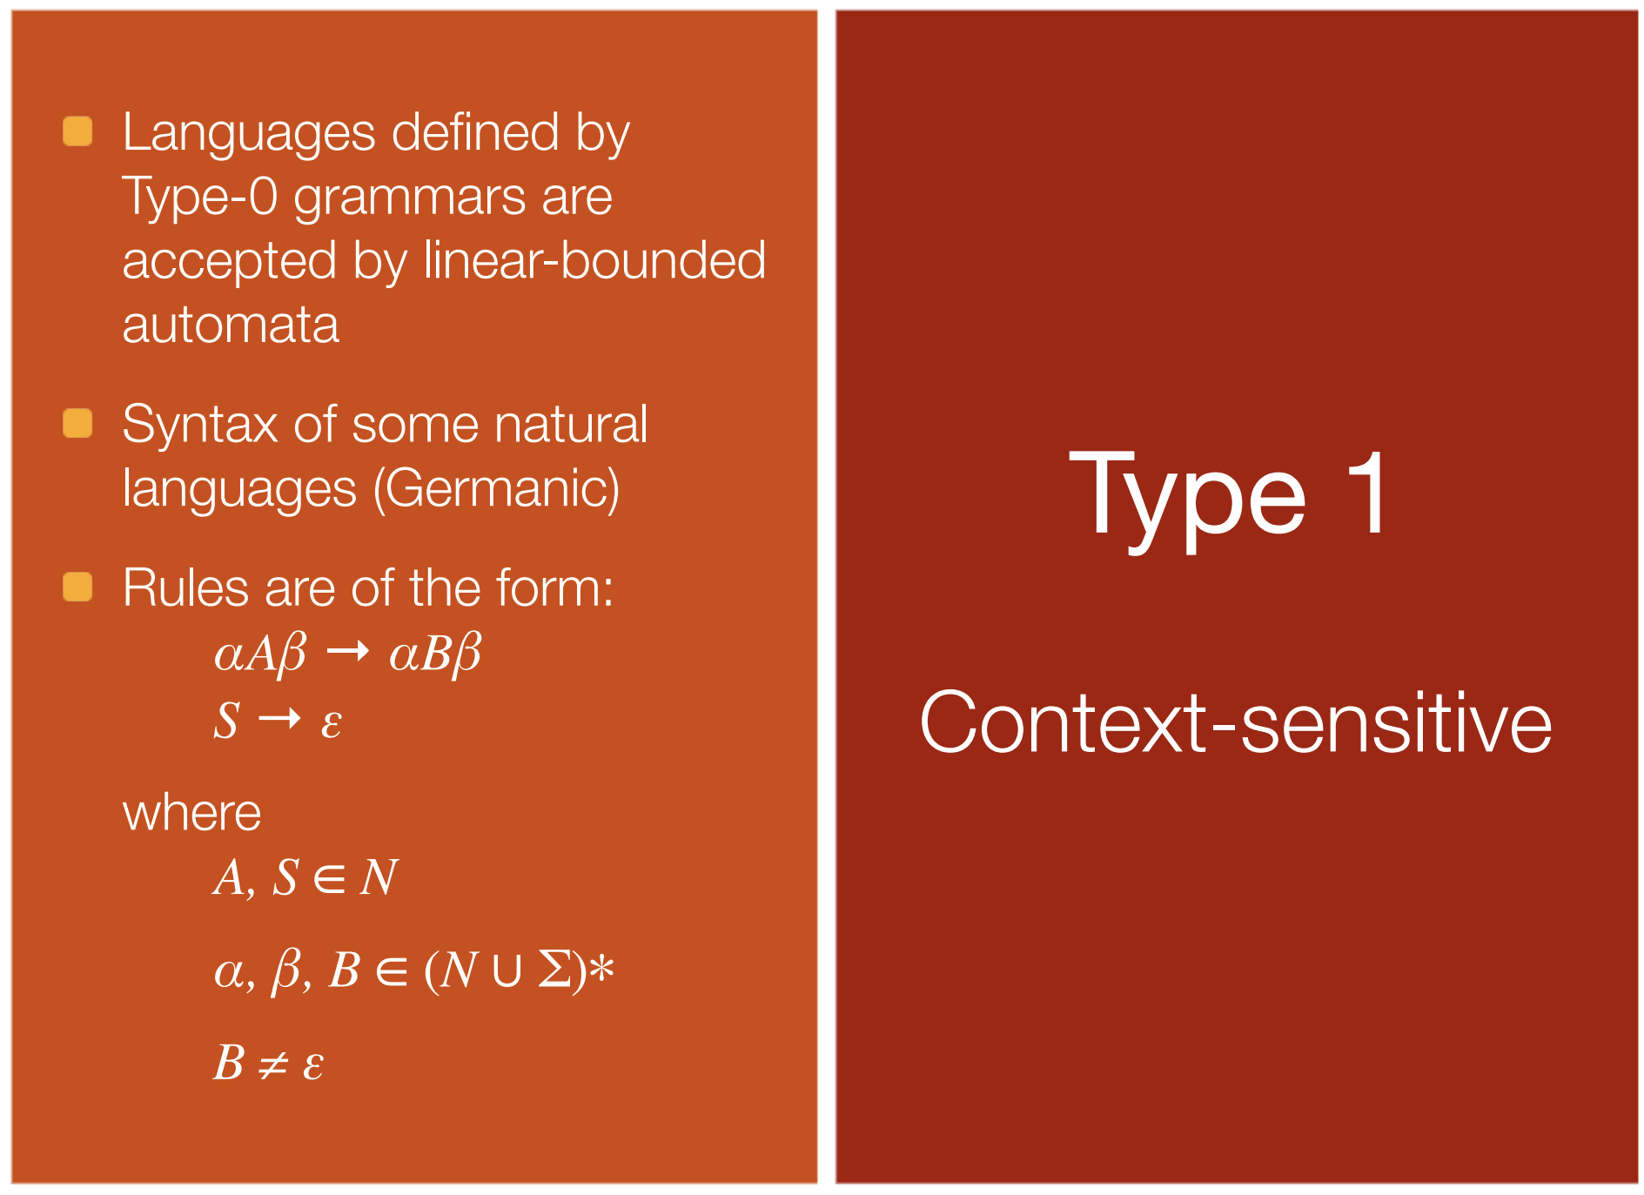
















Type 1 Grammar / 1型文法
https://athena.ecs.csus.edu/~gordonvs/135/resources/ChomskyPresentation.pdf

Slide 11
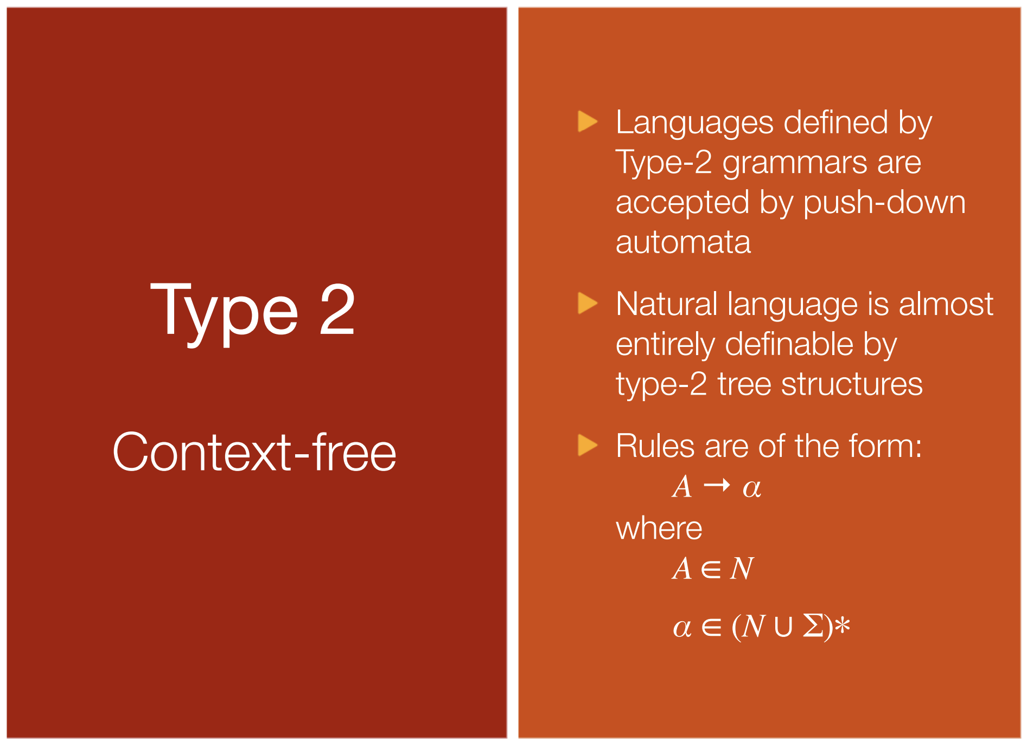
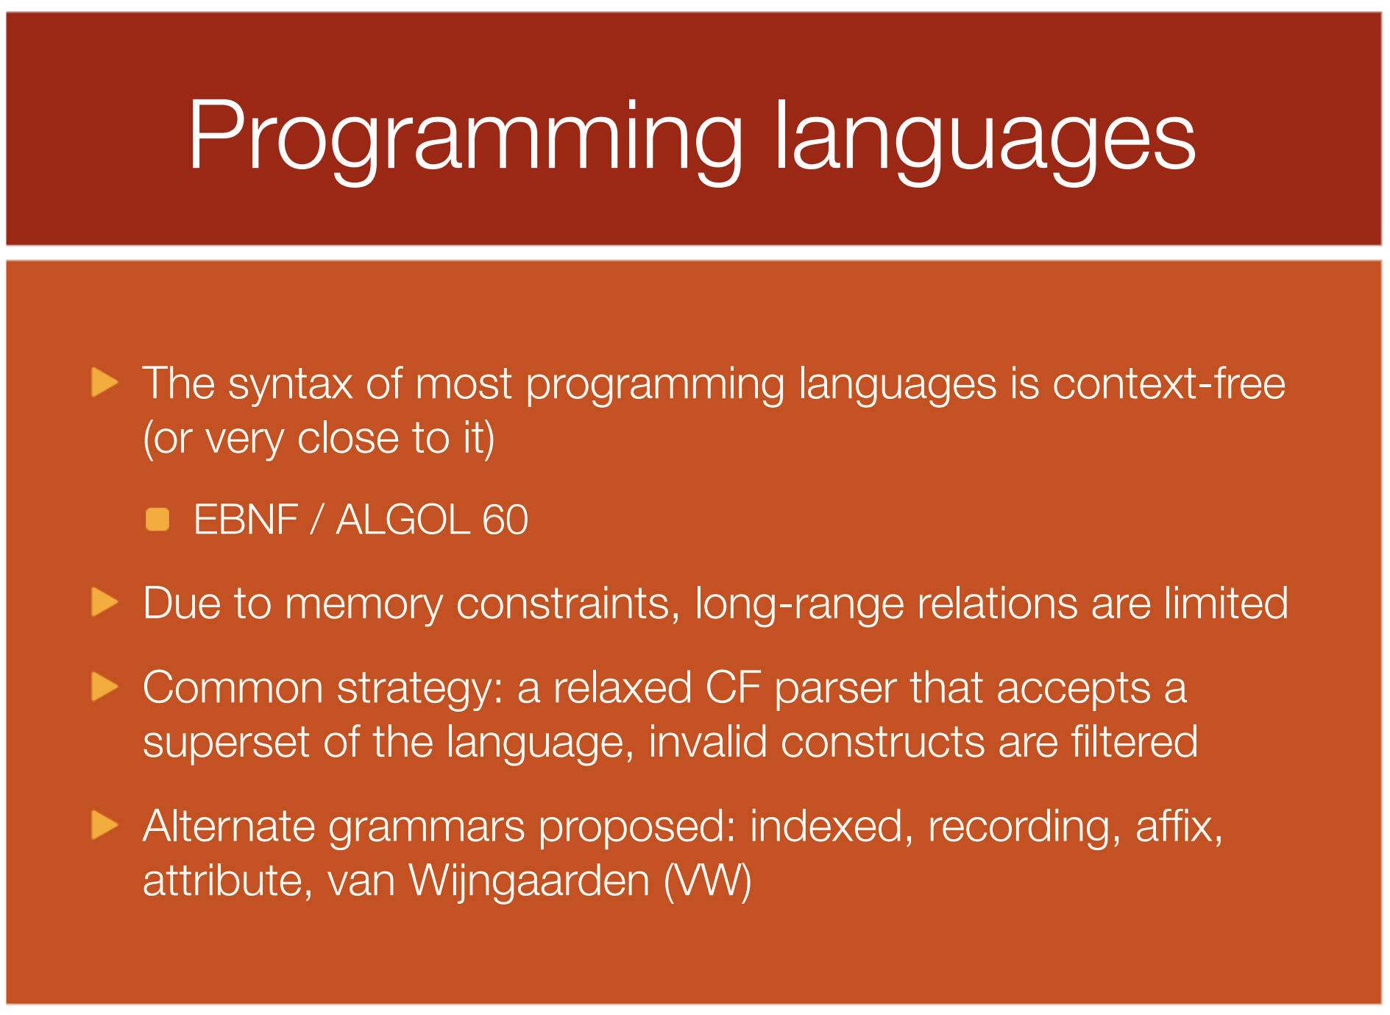




















Type 2 Grammar（Context free grammar / BNF ） 2型文法（前后文无关文法 / BNF表示 ）
BNF & EBNF
http://www.cs.man.ac.uk/~pjj/bnf/bnf.html
=> C program BNF & EBNF
http://www.cs.man.ac.uk/~pjj/bnf/c_syntax.bnf
http://www.cs.man.ac.uk/~pjj/bnf/c_syntax.k_r

Slide 12
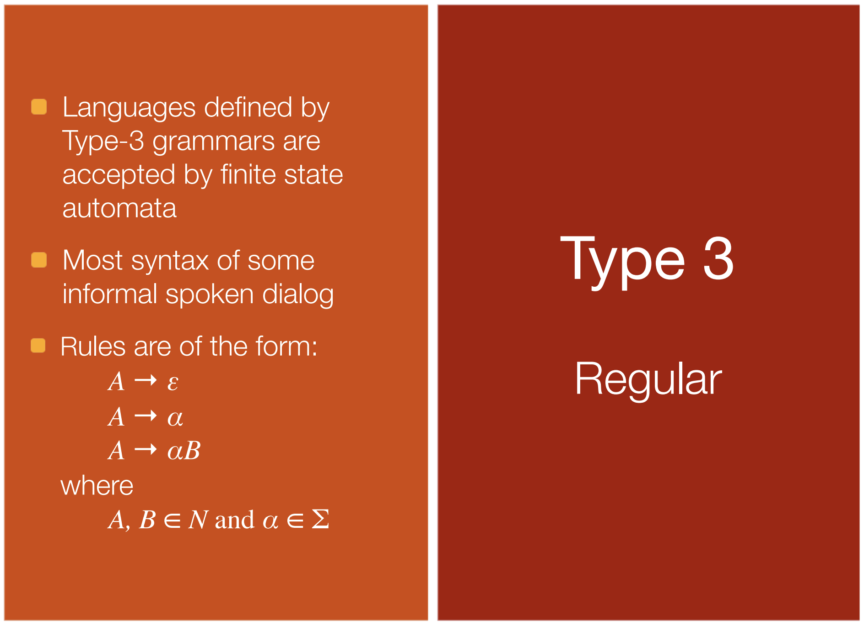






























































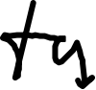


































































Type 3 Grammar（Regular grammar/Linear grammar） 2型文法（正规文法/线性文法）

Slide 13
Part02-Grammar definition
Ambiguous grammar / 二义性文法
Left-associativie & right-associative grammar 、文法的左结合与右结合
Priority of operator in grammar/ 文法中的运算优先级

Slide 14



























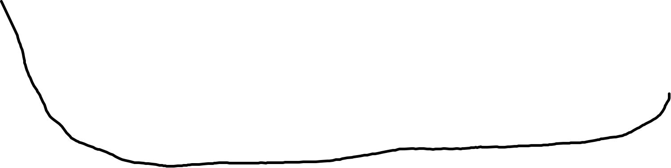















02-表达式文法的三种定义形式 three different definitions of expression grammar （龙书第二版 / dragon book 2nd：pp.122）
G₁[E]
E→E+T | T
T→T*F | F
F→(E) | id
suitable for LR analysis
适用于LR分析算法
G₂[E]
E→TE’
E’→+TE’ | ℇ
T→FT’
T’→*FT’ | ℇ
F→( E ) | id
without left recursion & suitable for top-down analysis
无左递归，适合自顶向上分析
G₃[E]
E→E+E | E*E
| ( E ) | id
有二义性
ambiguous grammar

Slide 15
02-1(1)左结合 & 右结合 / left- & right-associative
【G(right)】
right→letter = right | letter
letter→a | b | c
左结合文法 / left-associative grammar
右结合文法 /right-associative grammar
【G(list)】
(1)list→list - digit
(2) | digit
(3)digit→2
(4) | 5
(6) | 9

Slide 16
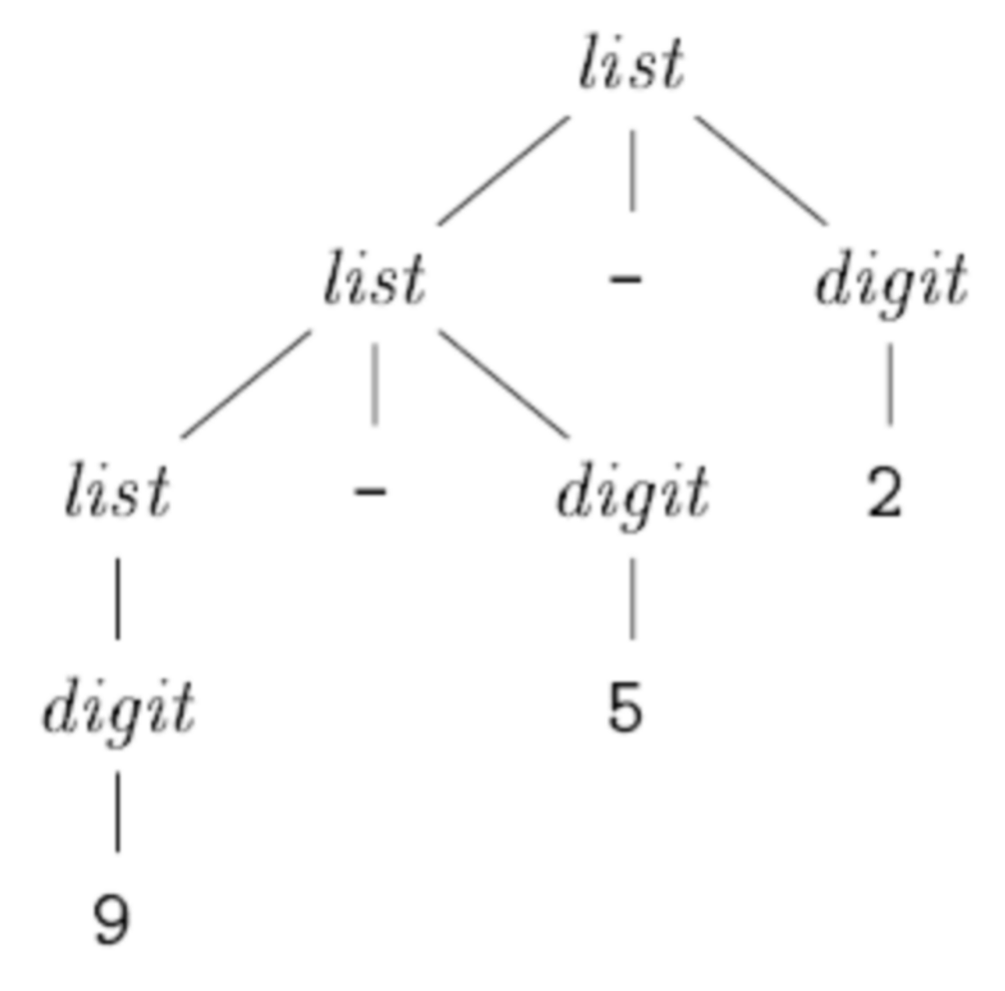











































































































02-1(2-1)左结合 & 右结合 / left- & right-associative
左结合文法 / left-associative grammar
右结合文法 /right-associative grammar
【G(list)】
(1)list→list - digit
(2) | digit
(3)digit→2
(4) | 5
(6) | 9

Slide 17

















































































































02-1(2-2)左结合 & 右结合 / left- & right-associative
【G(list’)】
(1)list’→digit - list’
(2) | digit
(3)digit→2
(4) | 5
(6) | 9
左结合文法 / left-associative grammar
右结合文法 /right-associative grammar

Slide 18
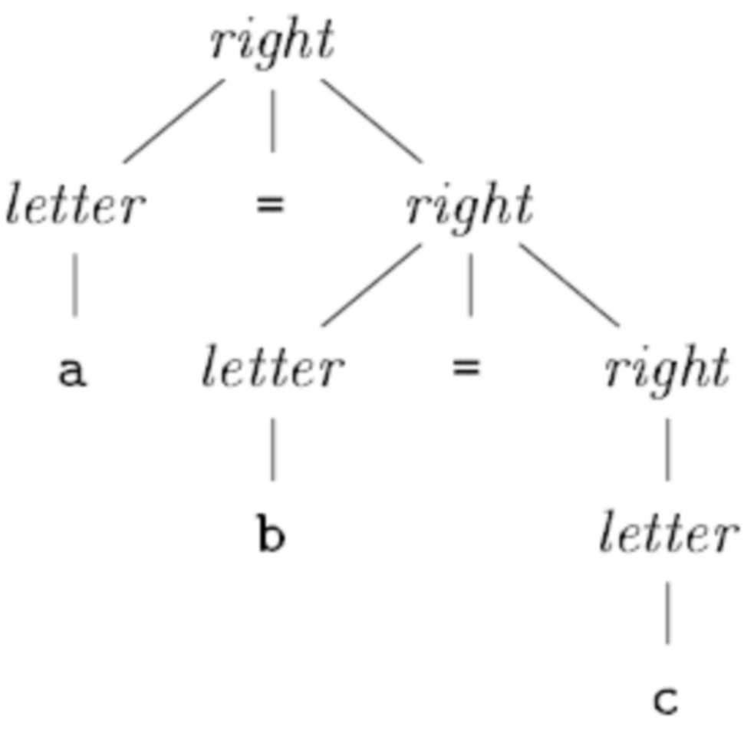


















































02-1(3)左结合 & 右结合 / left- & right-associative
【G(right)】
right→letter = right | letter
letter→a | b | c
左结合文法 / left-associative grammar
右结合文法 /right-associative grammar

Slide 19











































































02-1(3)左结合 & 右结合 / left- & right-associative
【G(left)】
left→left = CH | CH
CH→a | b | c
左结合文法 / left-associative grammar
右结合文法 /right-associative grammar

Slide 20
02-2 文法等价性 / Equivalence of grammars

Slide 21
02-2(1)文法等价性 / Equivalence of grammars
什么是语言的定义？
What is language (definition)?
G(left)和G(right)是否等价？
Do G(left) and G(right) ? represent the same language?
【G(left)】
left→left = CH | CH
CH→a | b | c
【G(right)】
right→letter = right | letter
letter→a | b | c

Slide 22
02-3 Ambiguous grammar / 二义性文法

Slide 23
02-3(1) Ambiguous grammar / 二义性文法
判定条件/condition to judge ambiguity of grammar
(1) 同一个文法，存在两个不同的最左推导序列（或仅用最右推导），得到相同的符号串
Given a grammar, there exists at least two different sequences of left-most derivation ( or only use right-most derivation) to generate the same string.
【G(string)】
string→string + string | string - string | num
num→0 | 1 | ... | 9
string => ...
=> 9 - 5 + 2

Slide 24
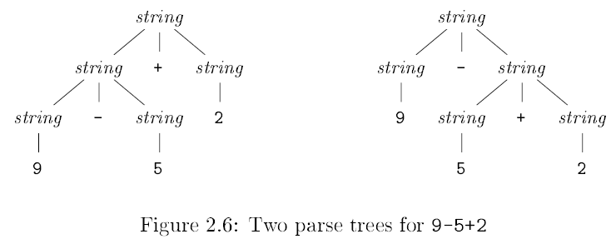
02-3(2) Ambiguous grammar / 二义性文法 （无严重后果的例子/Examples without serious error）
判定条件/condition to judge ambiguity of grammar
(2)同一个文法，对于同一个符号串，存在两个不同的具体语法树（分析树）
Given a grammar, there exists at least two different sequences of parsing trees to generate the same string.
【G(string)】
string→string + string | string - string | num
num→0 | 1 | ... | 9

Slide 25
02-3(3)Ambiguous grammar / 二义性文法 （优先级错误/Examples with priority error）
【G(E)】
E→E + E | E - E
| num
num→0 | 1 | ... | 9

Slide 26
02-3(4)Ambiguous grammar / 二义性文法
判定条件/condition to judge ambiguity of grammar
(3)若一个文法既有左递归，又有有递归。则该文法是二义性的（充分条件）
If a grammar definition has left-recursion & right-recursion at the same time, the grammar is ambiguous. This is the sufficient condition for ambiguous grammar).
【G(E)】
E→E + E | E - E
| num
num→0 | 1 | ... | 9

Slide 27
02-3(5-1)"if-else"的二义性/Ambiguity of "if-else"
龙书第4章4.3.1节
pp.133
if-else例子/example of if-else
【G(stmt)】
(1)S→if E then S
(2) | if E then St else S
(3) | other
(4)E→id<id
(5)other→id=id ;
说明/Notice：
**这里假定other只能是变量赋值语句
**suppose ‘other’ is assign statement

Slide 28
02-3(5-2)"if-else"的二义性/Ambiguity of "if-else"
龙书第4章4.3.1节
pp.133
if-else例子/example of if-else
【G(stmt)】程序/program
if a<b then a=b
else if x<y then a=x
else a=y
（无二义性的例子/without ambiguit)
【G(stmt)】
(1)S→if E then S
(2) | if E then St else S
(3) | other
(4)E→id<id
(5)other→id=id ;
说明/Notice：
**这里假定other只能是变量赋值语句
**suppose ‘other’ is assign statement

Slide 29
02-3(5-3)"if-else"的二义性/Ambiguity of "if-else"
龙书第4章4.3.1节
pp.133
if-else例子/example of if-else
【G(stmt)】程序/program
if a<b then if x<y then a=x; else a=y;
（二义性例子/ambiguit)
else悬挂问题 / dangling else problem
（1）if a<b then
if x<y then a=x; else a=y;
（2）if a<b then
if x < y then a=x;
else a=y;
【G(stmt)】
(1)S→if E then S
(2) | if E then St else S
(3) | other
(4)E→id<id
(5)other→id=id ;
说明/Notice：
**这里假定other只能是变量赋值语句
**suppose ‘other’ is assign statement

Slide 30
02-3(5-4)"if-else"的二义性/Ambiguity of "if-else"
【G(stmt)】程序/program
if a<b then if x<y then a=x; else a=y;
（二义性例子/ambiguit)
龙书第4章4.3.1节
pp.133
if-else例子/example of if-else
else悬挂问题 / dangling else problem
（1）if a<b then
if x<y then a=x; else a=y;
【G(stmt)】
(1)S→if E then S
(2) | if E then St else S
(3) | other
(4)E→id<id
(5)other→id=id ;
说明/Notice：
**这里假定other只能是变量赋值语句
**suppose ‘other’ is assign statement
S
if
E
then
S
id_{a}
<
id_{b}
if
E
then
S
else
S
id_{x}
<
id_{y}
a
=
i
;
a
=
x
;

Slide 31
02-3(5-5)"if-else"的二义性/Ambiguity of "if-else"
else悬挂问题 / dangling else problem
（2）if a<b then
if x < y then a=x;
else a=y;
【G(stmt)】程序/program
if a<b then if x<y then a=x; else a=y;
（二义性例子/ambiguit)
龙书第4章4.3.1节
pp.133
if-else例子/example of if-else
【G(stmt)】
(1)S→if E then S
(2) | if E then St else S
(3) | other
(4)E→id<id
(5)other→id=id ;
说明/Notice：
**这里假定other只能是变量赋值语句
**suppose ‘other’ is assign statement
S
if
E
then
S
else
S
id_{a}
<
id_{b}
a
=
i
;
if
E
then
S
id_{x}
<
id_{y}
a
=
x
;

Slide 32
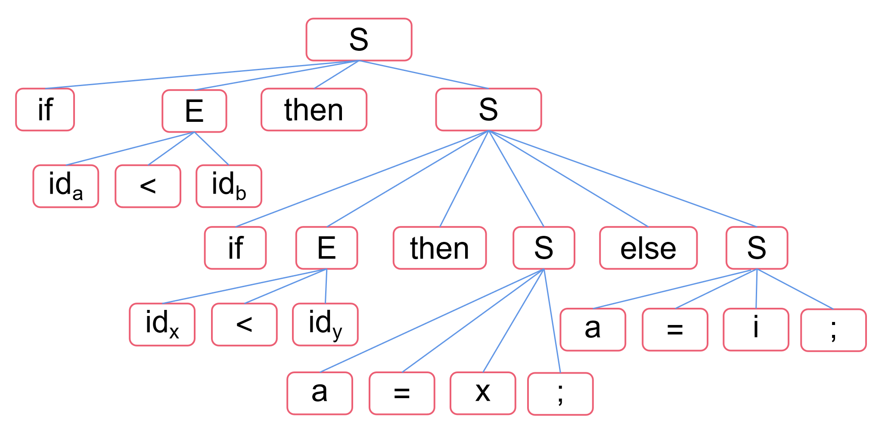
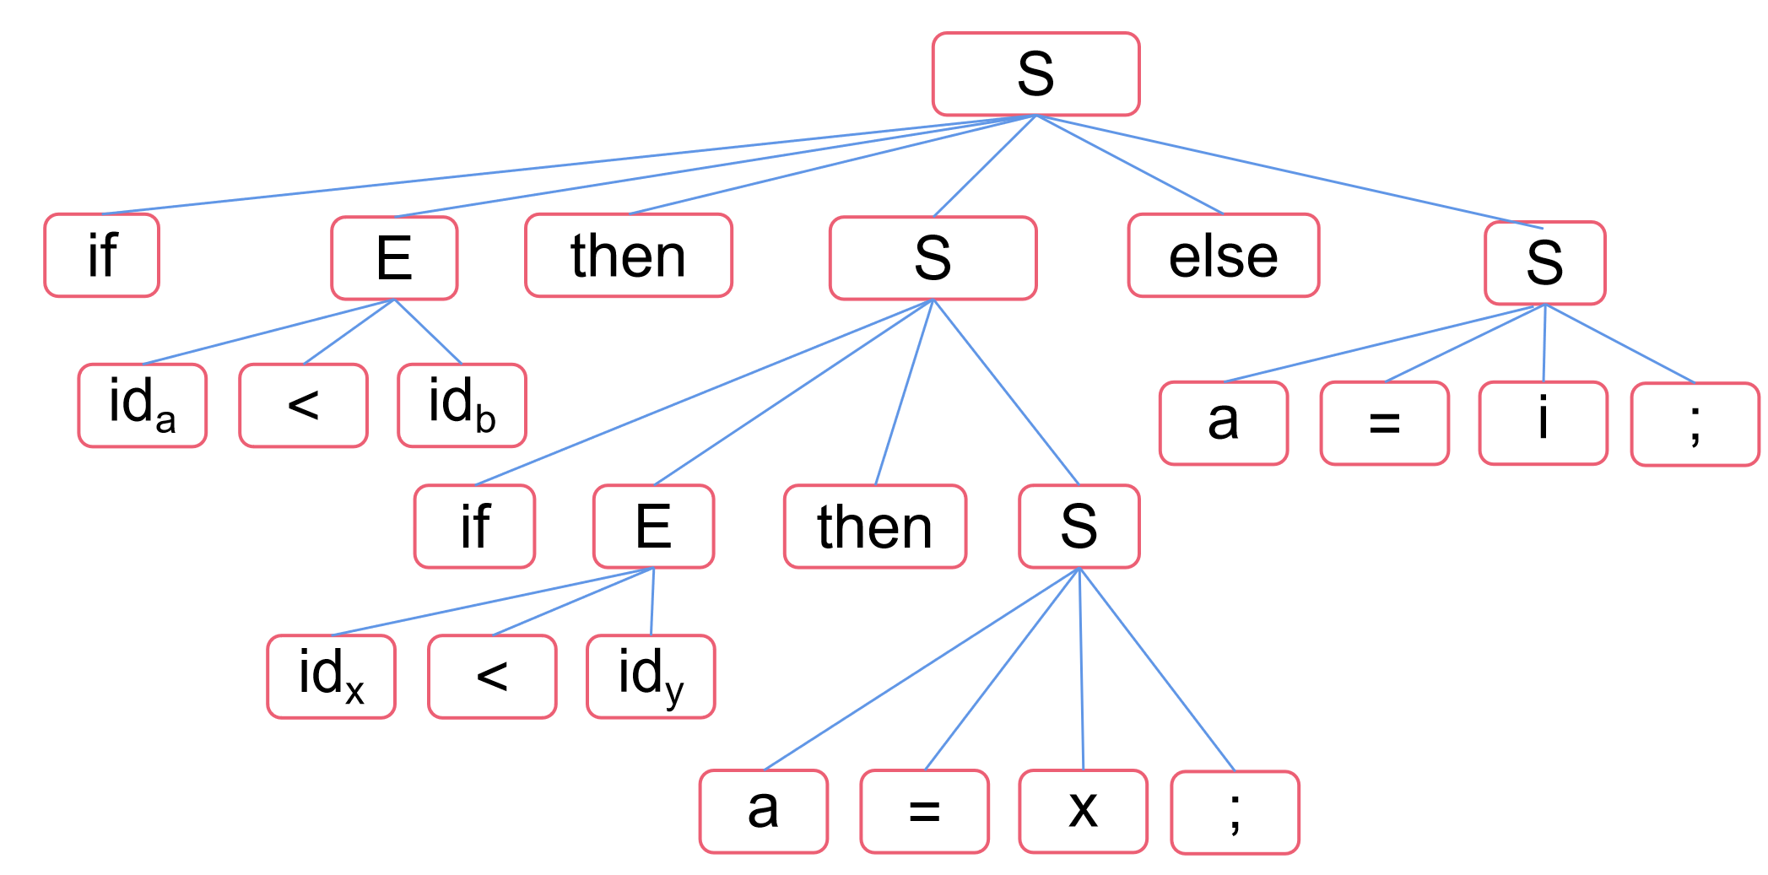
02-3(5-6) if-else二义性带来的问题 /consequence of if-else ambiguity
（2）if a<b then
if x < y then a=x;
else a=y;
（1）if a<b then
if x<y then a=x; else a=y;

Slide 33
02-3(5-7) if-else二义性带来的问题 /consequence of if-else ambiguity
（2）if a<b then
if x < y then a=x;
else a=y;
（1）if a<b then
if x<y then a=x; else a=y;

